Slide 1
Соңғы үлгідегі биондық роботтар LEGO®MINDSTORMS®EV3 Education жинағында Файлдарды ұйымдастыру. Гумилев атындағы
Л.Н. Гумилев атындағы Еуразия ұлттық университеті
Лектор: Информатика кафедрасының доценті, PhD Карелхан Н.

Slide 2
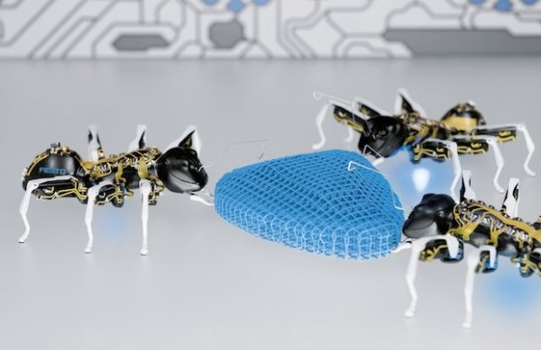
Соңғы жылдары Фесто робот-кенгуру, робот-шағала, робото-шегітрке және “құбылмалы ауа желе” жасап шығарды[16,17]. 2015 жылы . Фесто : жаңа екі жәндік тектес: құмырсқалар мен көбелектің құжынай бірлескен роботтарды көрсетеді.

Slide 3
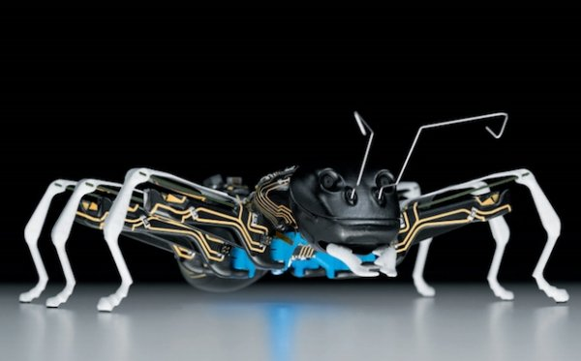
Биылғы тақырыбы «білім беру желісі Фесто Бионды» «желісіне қосыңыз» бағдарламасы болып табылады. Ал олардың ірі жобалар мен жәндіктер ынтымақтасуға жол еліктеп, бір-бірімен өзара іс-қимыл шағын роботтарды тобы айналасында негізделген.

Slide 4
BionicANTs Ants робот-құрмысқа табиғи үлгілерін негізінде, кооперативтік қылық көрсетеді арналған. Нақты құмырсқалар сияқты, BionicANTs қарапайым ережелердің жиынтығын орындайды. Олар өз бетінше жұмыс істейді, бірақ ауқымды, күрделі проблемаларды жүзеге асыру үшін бірлесіп жұмыс істеу қажет болады. Олар өз әрекеттерін мен қозғалыстар үйлестіру-бірімен қарым-қатынас жасайды. Ал (жай құмырсқа сияқты) құмырсқалар-роботтардың шағын топтары өздеріне қарағанда үлкенірек нысандарды айналдыра біледі.

Slide 5
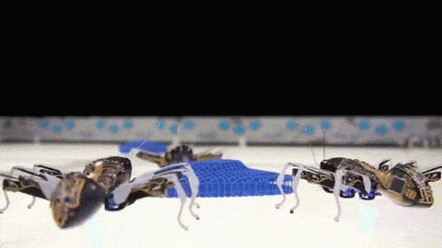
Аппараттық тұрғысынан, робот құмырсқа денесі 3D басып шығару арқылы лазерлік сәуле, емдеуге бағынатын полимердің жасалған. Робот барлық функционалдық компоненттері (процессор, датчиктер, атқарушы механизмдер) қалың қатайтылған полимер болып табылады. Органнан тыс электрондық тізбектер (өткізгіш жолдар), сондай-ақ 3D басып шығарып жасалғаны функционалдығы бар болып табылады.

Slide 6
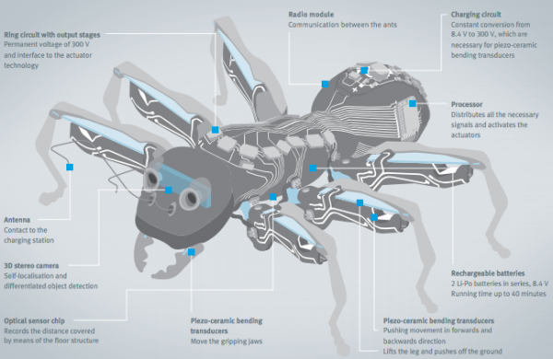

Slide 7
Робот басшысы 3D стерео камералар бар, және олардың мұртты антенна жүзінде батареяны зарядтау үшін контактілер ретінде әрекет етеді. Қозғалмалы бөліктері (аяқтары және жақ) тез және тиімді жылжыту, иілу түрлендіргіштердің жалпы көлемі 20-ға жуық келтіріледі. Олар сенімді және ең төменгі кеңістікті қажет етеді. Олар сенімді және ең төменгі кеңістік қажет етеді. Оптикалық сенсор (мысалы, компьютерлік тышқан сияқты) құмырсқа ішінде бұл қораптың қабатында инфрақызыл маркер арқылы арнаулы терезесіне оның орналасқан жерін анықтауға мүмкіндік береді, сондай-ақ олардың жасушалары бағдарларды пайдаланып құмырсқадан орын көздеуі мүмкін. Әрбір құмырсқаның ұзындығы 13,5 сантиметр және салмағы 105 грамм.

Slide 8
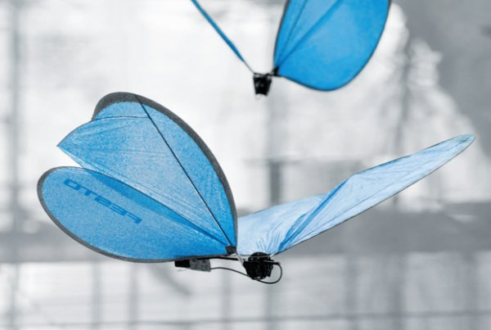

Slide 9
Festo биондық ұшатын роботтарды көп жасады. Бәлкім, бұл көбелек ең әдемісі шығар. Әрқайсысы өзін-өзі қамтылған болып табылады және оның алдын ала белгіленген маршрутты ұшып, дербес бақыланатын қанаттарын ұшуға пайдаланады. Видеода көптеген көбелектер бір-біріне жақын ұшып, бірақ бір-бірімен бетпе-бет келмейтіні таң қалдырады. Фесто ұсынатын технология бұл жерде өндіретін жән еұшатын микроробтанмен қығығатындаға таныс. Көбелек үздіксіз ұшу үшін айналасындағы тіркелген жоғары жылдамдықтағы 10 инфрақызыл камералары оларды бақылайды. Әр көбелектегі квадратты түрлде келген белсенді жанатын инфрақызыл сигналдарды дөңгелек орын алады, . Әрбір көбелек 50-дюймдік көлемді қанатының бар, және тек 32 грамм, бірақ екі сервоприводов дербес қанаты жұмыс істейді қозғалтқыштардың, акселерометр, гироскопа, компас және екі кішкентай батареялармен жабдықталған. Қанаттары өте жұқа көміртек шыбықтар жасалған және одан да жұқа пленкалы конденсатор қамтылған. Жалпы алғанда, әлемдік нарық робототехника өндірумен айналысатын 400-ге жуық компаниялар жұмыс істейді.

Slide 10
Роботты өндірушілер және РФ роботтар. Роботтың негізгі үлгісін құрастыру.
Ресей Федерациясының мемлекеттік ғылыми орталығы Федералдық мемлекеттік автономиялық ғылыми институтының « Орталық ғылыми-зерттеу және роботты техника мен техникалық техникалық кибернетикалы эксперименттік жобалау институты» - Санкт-Петербург қаласында 1968 жылы құрылған. Негізгі бағыттары - мехатроника, ұялы робот жүйелер, ғарыштық кибернетика, теңіз, әуе және жер үсті роботтар мен экстримальді жұмыс істеу үшін арналғаниманипуляторлар.
ЗАО «Н.Э. Бауман атындағы МГТУ Жоғары деңгейіндегі машина технологиялар орталығы» Мәскеу – өнімдері: жауынгерлік роботтар, барлаушылар, жер жауынгер роботтар, сапқа тұратын роботтар. 2012 жылы таза пайда 1,95 млн рубльден 5,35 млн рубльге дейін өсті.
ОАО «НИКИМТ-Атомқұрылыс» - басты «Росатома» материалдық ғылыми ұйымы Мәскеуде орналасқан, мобильді роботтар мен басқару жүйесін шығарады.. 2012 жылы ОАО «НИКИМТ - Атомқұрылыс»-тың таза шығыны 2,4 есе аз өткен жылдың аналиткалық кезеңіңд 311,83 млн. руб.-дан 749,30 млн. руб. өсті.
НИИ ғылыми жүиесі РАН Мәскеу - көлік роботтарды, компьютерлер мен бағдарламалық қамтамасыз ету өндірісі үшін робот жабдық өндіреді.

Slide 11
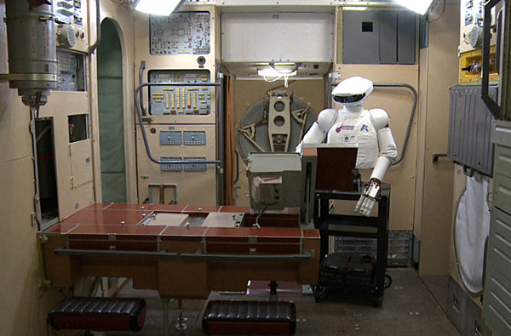
НПО «Андроидты техника» – бас штабы Мәскеуде орналасқан, 2005 жылы құрылған салыстырмалы жас компания. Робот андроид, әскери робот- аватарлар өндірумен айналысады, биыл робот-аватарлар тексеріске шығарылатын болады. Бұл ғарыштық барлау қатысуға радио жүйесін SAR-400 пайдаланады. Робот адам өміріне қауіпті жағдайларда қызмет көрсету мен шұғыл жұмыстарды орындауға болады. Жылдық сауда айналымы мен кірістері жұртшылыққа жарияланбайды.

Slide 12
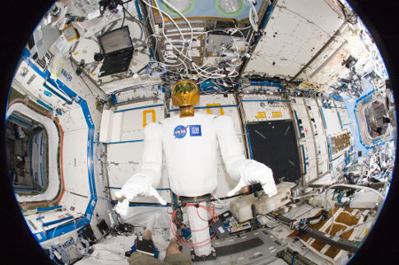
ФГУП ЦНИИ маш Королев қ., негізін салушы «Роскосмос». Команда ғарыш антропоморфты робот SAR-400 институты құрылды. 2015 жылы «Алмасу»жобасы жоспарланған, нәтижесінде айды және басқа планета бетіндегі технологиялық ақпарат алмасу және басқару роботтар құрылатын болды.2013 жылдың соңында ОАО НПО "ЦНИИМАШ" табысы 1,7 млрд рубль дейін өсті.

Slide 13
ОАО «ЦНИИТОЧМАШ» Ростех мемлекеттік корпорациясы, Мәскеу облысы, Климовск. 1944 жылы құрылған. Бұл оператордың бақылауында перспективалық зерттеулер -антропоморфтық жауынгерлік робот қорымен бірлесе отырып, ең перспективалы даярланымдарды бірі. Робот қолын пайдаланып тапанша атып, квадроциклда жүреді. Компания қару-жарақ пен әскери техниканың әуе және жер тасымалдаушылардың робот қадағалау және бұрыштама құрылғыларды қоса алғанда, әскерлерилердің әр түрлі қару-жарағы мен әскери техниканың ең күрделі түрлерін шығарады.
СПКБ ПА Ковров қаласында орналасқан, отбаслық өндіріске "Ваган" мобильді робот- балық жерде жүргіш робот конструкциясын жасады, жеңіл кластағы роботтар - барлаушылар мен саперді жасады. «СКБ ПА» 2012 жылда сатылымнан 82,19 млн. руб. пайда тапты.
МИРЭА (Радиотехника, электроника және автоматика Маскеу Мемлекеттік Техникалық Университет)– роботты техникалық ауа, жер мен суасты қайықтарында интеллектуалды шаңсорғыш , борттық басқару жүйесі үшін негізделген, интернет ақылдыарқылы қашықтан басқару манипуляция мини роботты жасап шығарды.
«Технологиялар ғылыми-зерттеу институты (ТҒЗИ) Прогресс» Ижевск, ол орыс армиясының соңғы робототехникалық кешен «платформасы-М» дамытуға тиесілі. Қашықтан басқару Бұл бронды робот, гранатомет және пулемет, шолып байқау және қорғау үшін пайдаланылатын қарсыласы, байланыста жоқ күресіп жатыр. Стационарлық және қозғалмалы нысананы жоюға қабілетті. Бірінші өндірістік үлгілер өзінде орыс Қарулы Күштерінің келді.
Ижевск радио зауыты - роботты техникалық жүйелерді мамандандырады, мысалы, роботты техникалық жүйе MRK-002-BG-57, стационарлық жойып және қозғалыстағы нысаналарды, өрт қолдау және барлау роботты техникалық кешен саперлік қамтамасыз етіп, MRK-BT-1 кешені қадағаланады, 1 км қашықтықта басқарылады.
А.Ю. Ишлинский атындағы Механика институты АН Мәскеу - ұялы роботтарды айналысады: бірнеше түрі — қадамдайтын, кез келген көлбеу бетінің бойымен жылжыту үшін - дөңгелекті немесе құбыр ішінде қозғалатын роботтар, миниатюрлі, мобильді,өндірістік роботтар.
НИИ Мәскеуде – қашықтан басқару, бір құтқарушылардың және агрессиялық орталарда жұмыс істеуге саперлік бар, бірегей мульти-робот мини тиегіштің құрылғылы МКСМ 800А-СДУ роботын құрды. Ядердік, биологиялық және химиялық барлау жүргізуде.
СМП Роботикс компаниясы – Зеленоград қаласы, құрылатын және іске қосылды патруль робот – «Трал Патруль 3.1»жасады. Ол үлкен аудандары қорғайды және онда қозғалатын заттарды анықтайды.

Slide 14
БАҒДАРЛАМАЛАУ АЙМАҒЫНЫҢ САЙМАНДАР ҚҰРАЛЫ
LEGO®MINDSTORMS®EV3 Education жинағында Файлдарды ұйымдастыру.

Slide 15
Мысалы, сіз робот-итті құрастырдыңыз. Сіз «Ит» жобасын құрасыз және осы жоба аясында, дәл осы роботқа арнайы дыбыстық файлдар, суреттер және көптеген бағдарламаларға ие бола аласыз. Егер кейін сіз, түстерді сұрыптаушы құрағыңыз келсе онда сіз, «Түстерді сұрыптаушы» жобасын осы роботқа қатысы бар барлық бағдарламалар, суреттер және дыбыстық файлдармен құрар едіңіз.

Slide 16
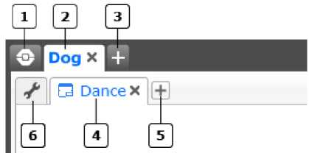
 | Лобби
 | Жоба бетбелгісі
 | Жобаны қосу
 | Бағдарлама бетбелгісі
 | Бағдарламаны қосу
 | Жоба құрылымы
EV3 модулінің бағдарламалық қамтамасыз етуі Лоббида ашылады. Бағдарламалық ортаға ену үшін, бар жобаны ашу үшін «Жобаны ашуды» шертіңіз. Жаңа жоба ашу үшін, «Жаңа жобаны» шертуге болады.

Slide 17
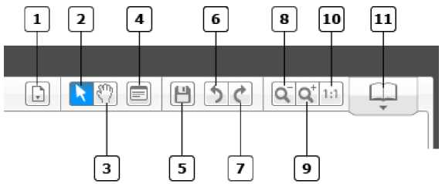
Бағдарламалар/ сараптамалар тізімі: Бұл саймандарға басқан кезде ашық жобалардың ашылатын тізімі пайда болады. Онда жоба аясында қазір ашық барлық бағдарламалар тізілген.
Таңдау: Бағдарламаны түзету үшін сіз осы режимде болуыңыз керек. «Таңдауды» шертіңіз, кейін түзету үшін бағдарламалық блоктың біреуін таңдау үшін тышқанның бір түймешігін пайдаланыңыз. Балама ретінде, бірнеше бағдарламалық блоктарды таңдау үшін оларды жиектемеге алуға болады.
Жылжыту
Пікірлер
Жобаны сақтау: Жобаны сақтаған кезде, осы жобаға қатысты барлық бағдарламалар да сақталатын болады.
Болдырмау: Бағдарламалау аймағында соңғы әрекеттерді болдырмау.
Қайтару
Масштабты кішірейту
Масштабты үлкейту
Масштабты лақтыру

Slide 18
Назар аударып
тыңдағандарыңызға
рақмет!

Slide 19
Қолданылған әдебиеттер
https://www.virtualroboticstoolkit.com/documentation/sections/19/articles/98
https://informburo.kz/stati/sofiya-robot-kotoryy-vyglyadit-kak-chelovek-national-geographic.html
LEGO EV3 бойынша оқу құралы роботты техника бойынша біліктілікті арттыру курстары бағдарламасына арналған, «Халықаралық ақпараттық технологиялар университеті» АҚ, Алматы, 2016
Lego Education https://education.lego.com/ru-ru/downloads/mindstorms-ev3/curriculum //18.06.2020
https://leally.ru/kk/chem-otkryt-fajjl/spravochnik-funkcii-arduino-yazyki-programmirovaniya/ //18.06.2020

